Slide 1
PHÒNG GD VÀ Đt
GIÁO ÁN GIẢNG DẠY
MÔN NGỮ VĂN 9

Slide 2
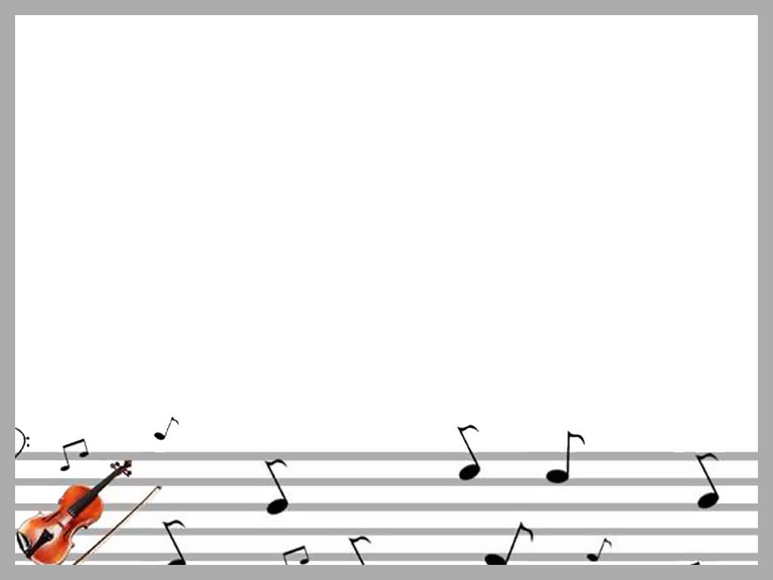
KHỞI ĐỘNG

Slide 3
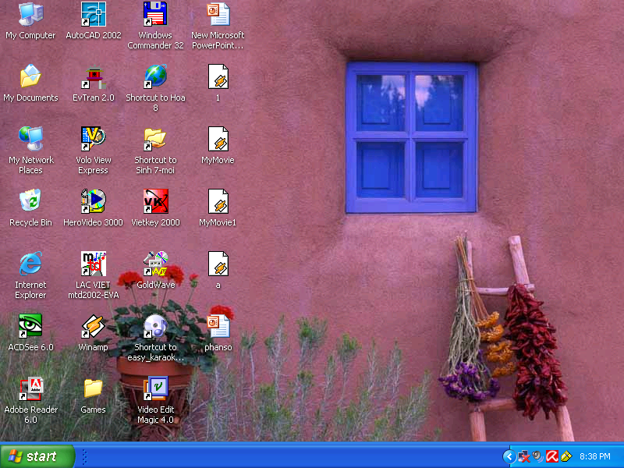

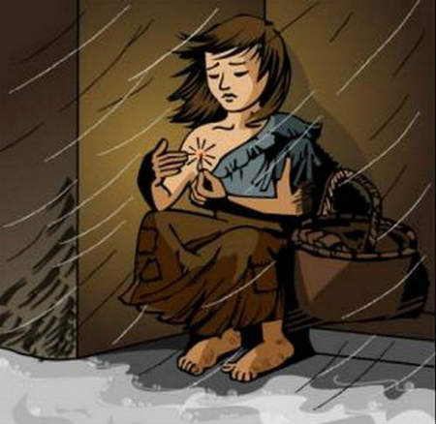
Ô CỬA BÍ MẬT
Cứ hằng năm hằng năm
Khi gió mùa đông tới
Bà lo đàn gà toi
Mong trời đừng sương muối
Để cuối năm bán gà
Cháu được quần áo mới.
1
2
3
4

Slide 4

Những bí mật trong các ô cửa trên đều có liên quan đến chủ đề gì?

Slide 5
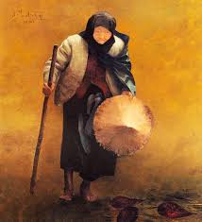

Slide 6

TIẾT 55, 56:
BẾP LỬA
BẰNG VIỆT

Slide 7
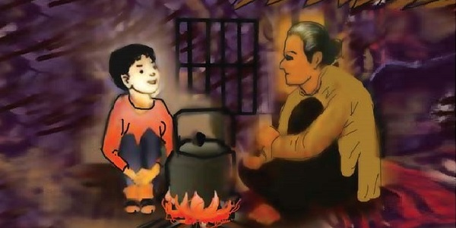
II. Tìm hiểu văn bản
TIẾT 56: BẾP LỬA (tt)
2. Những kỉ niệm tuổi thơ bên bà và bếp lửa
(4 khổ tiếp)
a. Kỉ niệm thời ấu thơ
b. Kỉ niệm thời niên thiếu (khổ 3)
Tám năm ròng cháu cùng bà nhóm lửa
Tu hú kêu trên những cánh đồng xa
Khi tu hú kêu, bà còn nhớ không bà
Bà hay kể chuyện những ngày ở Huế
Tiếng tu hú sao mà tha thiết thế!
Mẹ cùng cha công tác bận không về
Cháu ở cùng bà, bà bảo cháu nghe
Bà dạy cháu làm, bà chăm cháu học.
Nhóm bếp lửa nghĩ thương bà khó nhọc,
Tu hú ơi! Chẳng đến ở cùng bà
Kêu chi hoài trên những cánh đồng xa?
- Tám năm ròng...cùng bà nhóm lửa
→ Kỉ niệm tuổi thơ gắn bó bên bà

Slide 8
II. Tìm hiểu văn bản
TIẾT 56: BẾP LỬA (tt)
2. Những kỉ niệm tuổi thơ bên bà và bếp lửa
(4 khổ tiếp)
a. Kỉ niệm thời ấu thơ
b. Kỉ niệm thời niên thiếu (Khổ 3)
Tám năm ròng cháu cùng bà nhóm lửa
Tu hú kêu trên những cánh đồng xa
Khi tu hú kêu, bà còn nhớ không bà
Bà hay kể chuyện những ngày ở Huế
Tiếng tu hú sao mà tha thiết thế!
Mẹ cùng cha công tác bận không về
Cháu ở cùng bà, bà bảo cháu nghe
Bà dạy cháu làm, bà chăm cháu học.
Nhóm bếp lửa nghĩ thương bà khó nhọc,
Tu hú ơi! Chẳng đến ở cùng bà
Kêu chi hoài trên những cánh đồng xa?
- ...bà bảo, bà dạy, bà chăm,...
→ Liệt kê, động từ:
Bà yêu thương, chăm sóc, dạy dỗ cháu nên người.

Slide 9
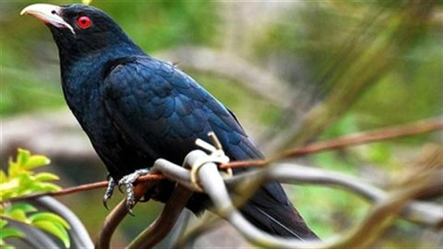
II. Tìm hiểu văn bản
TIẾT 56: BẾP LỬA (tt)
2. Những kỉ niệm tuổi thơ bên bà và bếp lửa
(4 khổ tiếp)
a. Kỉ niệm thời ấu thơ
b. Kỉ niệm thời niên thiếu (Khổ 3)
Tám năm ròng cháu cùng bà nhóm lửa
Tu hú kêu trên những cánh đồng xa
Khi tu hú kêu, bà còn nhớ không bà
Bà hay kể chuyện những ngày ở Huế
Tiếng tu hú sao mà tha thiết thế!
Mẹ cùng cha công tác bận không về
Cháu ở cùng bà, bà bảo cháu nghe
Bà dạy cháu làm, bà chăm cháu học.
Nhóm bếp lửa nghĩ thương bà khó nhọc,
Tu hú ơi! Chẳng đến ở cùng bà
Kêu chi hoài trên những cánh đồng xa?

Slide 10
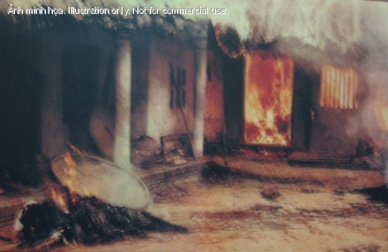
II. Tìm hiểu văn bản
TIẾT 56: BẾP LỬA (tt)
2. Những kỉ niệm tuổi thơ bên bà và bếp lửa
(4 khổ tiếp)
a. Kỉ niệm thời ấu thơ
b. Kỉ niệm thời niên thiếu
c. Hình ảnh bà trong những năm kháng chiến
(khổ 4)
Năm giặc đốt làng cháy tàn cháy rụi
Hàng xóm bốn bên trở về lầm lụi
Đỡ đần bà dựng lại túp lều tranh
Vẫn vững lòng, bà dặn cháu đinh ninh:
“Bố ở chiến khu, bố còn việc bố,
Mày có viết thư chớ kể này, kể nọ,
Cứ bảo nhà vẫn được bình yên!”
- ...cháy tàn cháy rụi
→ Bút pháp tả thực: hiện thực khốc liệt của chiến tranh.

Slide 11
II. Tìm hiểu văn bản
TIẾT 56: BẾP LỬA (tt)
2. Những kỉ niệm tuổi thơ bên bà và bếp lửa
(4 khổ tiếp)
a. Kỉ niệm thời ấu thơ
b. Kỉ niệm thời niên thiếu
c. Hình ảnh bà trong những năm kháng chiến
(khổ 4)
Năm giặc đốt làng cháy tàn cháy rụi
Hàng xóm bốn bên trở về lầm lụi
Đỡ đần bà dựng lại túp lều tranh
Vẫn vững lòng, bà dặn cháu đinh ninh:
“Bố ở chiến khu, bố còn việc bố,
Mày có viết thư chớ kể này, kể nọ,
Cứ bảo nhà vẫn được bình yên!”
- ...Vững lòng,...dặn cháu đinh ninh
→ Bà là người giàu ý chí, nghị lực, giàu lòng vị tha, đức hi sinh.

Slide 12
II. Tìm hiểu văn bản
TIẾT 56: BẾP LỬA (tt)
2. Những kỉ niệm tuổi thơ bên bà và bếp lửa
(4 khổ tiếp)
a. Kỉ niệm thời ấu thơ
b. Kỉ niệm thời niên thiếu
c. Hình ảnh bà trong những năm kháng chiến
(khổ 4)
Năm giặc đốt làng cháy tàn cháy rụi
Hàng xóm bốn bên trở về lầm lụi
Đỡ đần bà dựng lại túp lều tranh
Vẫn vững lòng, bà dặn cháu đinh ninh:
“Bố ở chiến khu, bố còn việc bố,
Mày có viết thư chớ kể này, kể nọ,
Cứ bảo nhà vẫn được bình yên!”
⇨ Tình bà cháu hòa quyện trong tình yêu quê hương đất nước.

Slide 13
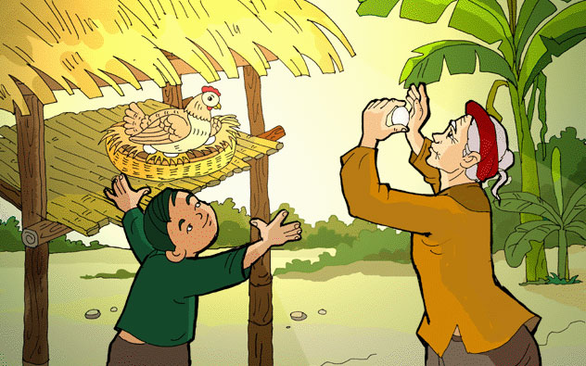

Slide 14
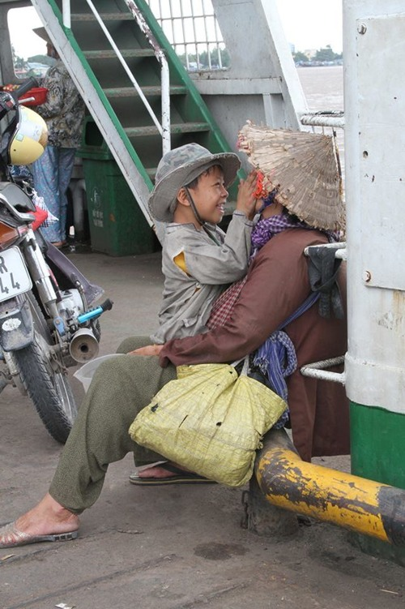
Nụ cười ngây thơ của đứa bé bị mẹ bỏ rơi bên người bà nghèo khổ
(hình chụp hai bà cháu trên chuyến phá Vàm Cống, An Giang).

Slide 15

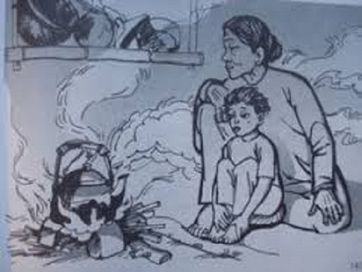
II. Tìm hiểu văn bản
TIẾT 56: BẾP LỬA (tt)
2. Những kỉ niệm tuổi thơ bên bà và bếp lửa
(4 khổ tiếp)
a. Kỉ niệm thời ấu thơ
b. Kỉ niệm thời niên thiếu
c. Hình ảnh bà trong những năm kháng chiến
d. Hình ảnh bà gắn với hình ảnh bếp lửa (khổ 5)
- Một ngọn lửa
→ Điệp ngữ, ẩn dụ: tình yêu thương, niềm tin mà bà đã thắp lên trong cháu.
Rồi sớm rồi chiều lại bếp lửa bà nhen,
Một ngọn lửa, lòng bà luôn ủ sẵn
Một ngọn lửa chứa niềm tin dai dẳng...

Slide 16
II. Tìm hiểu văn bản
TIẾT 56: BẾP LỬA (tt)
2. Những kỉ niệm tuổi thơ bên bà và bếp lửa
(4 khổ tiếp)
a. Kỉ niệm thời ấu thơ
b. Kỉ niệm thời niên thiếu
c. Hình ảnh bà trong những năm kháng chiến
d. Hình ảnh bà gắn với hình ảnh bếp lửa (khổ 5)
⇨ Bà là người nhóm lửa, giữ lửa, truyền lửa cho thế hệ mai sau.
Rồi sớm rồi chiều, lại bếp lửa bà nhen,
Một ngọn lửa, lòng bà luôn ủ sẵn,
Một ngọn lửa chứa niềm tin dai dẳng...

Slide 17
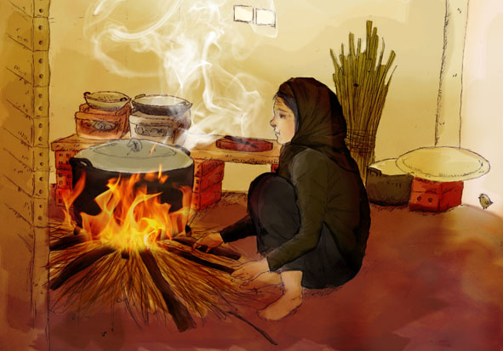
II. Tìm hiểu văn bản
TIẾT 56: BẾP LỬA (tt)
2. Những kỉ niệm tuổi thơ bên bà và bếp lửa
3. Suy ngẫm về bà và bếp lửa (Khổ 6)
Lận đận đời bà biết mấy nắng mưa
Mấy chục năm rồi, đến tận bây giờ
Bà vẫn giữ thói quen dậy sớm
Nhóm bếp lửa ấp iu nồng đượm
Nhóm niềm yêu thương, khoai sắn ngọt bùi
Nhóm nồi xôi gạo mới sẻ chung vui
Nhóm dậy cả những tâm tình tuổi nhỏ
Ôi kỳ lạ và thiêng liêng – bếp lửa!
- Lận đận...nắng mưa
→ Từ láy, ẩn dụ: cuộc đời vất vả, sự tảo tần, nhẫn nại, đức hi sinh của bà.

Slide 18
II. Tìm hiểu văn bản
TIẾT 56: BẾP LỬA (tt)
2. Những kỉ niệm tuổi thơ bên bà và bếp lửa
3. Suy ngẫm về bà và bếp lửa (Khổ 6)
- Nhóm: bếp lửa, niềm yêu thương, nồi xôi gạo mới, tâm tình tuổi nhỏ
→ Điệp từ: Bà nhóm lên tình yêu thương, niềm vui và những ước mơ của tuổi thơ.
Lận đận đời bà biết mấy nắng mưa
Mấy chục năm rồi, đến tận bây giờ
Bà vẫn giữ thói quen dậy sớm
Nhóm bếp lửa ấp iu nồng đượm
Nhóm niềm yêu thương, khoai sắn ngọt bùi
Nhóm nồi xôi gạo mới sẻ chung vui,
Nhóm dậy cả những tâm tình tuổi nhỏ
Ôi kỳ lạ và thiêng liêng – bếp lửa!

Slide 19
II. Tìm hiểu văn bản
TIẾT 56: BẾP LỬA (tt)
2. Những kỉ niệm tuổi thơ bên bà và bếp lửa
3. Suy ngẫm về bà và bếp lửa (Khổ 6)
- Ôi kỳ lạ và thiêng liêng – bếp lửa!
→ Bếp lửa là một phần không thể thiếu trong đời sống tinh thần của cháu.
Lận đận đời bà biết mấy nắng mưa
Mấy chục năm rồi, đến tận bây giờ
Bà vẫn giữ thói quen dậy sớm
Nhóm bếp lửa ấp iu nồng đượm
Nhóm niềm yêu thương, khoai sắn ngọt bùi
Nhóm nồi xôi gạo mới sẻ chung vui,
Nhóm dậy cả những tâm tình tuổi nhỏ
Ôi kỳ lạ và thiêng liêng – bếp lửa!

Slide 20
II. Tìm hiểu văn bản
TIẾT 56: BẾP LỬA (tt)
2. Những kỉ niệm tuổi thơ bên bà và bếp lửa
3. Suy ngẫm về bà và bếp lửa (Khổ 6)
⇨ Bà là biểu tượng cho người phụ nữ Việt Nam lặng thầm mà cao cả.
Lận đận đời bà biết mấy nắng mưa
Mấy chục năm rồi, đến tận bây giờ
Bà vẫn giữ thói quen dậy sớm
Nhóm bếp lửa ấp iu nồng đượm
Nhóm niềm yêu thương, khoai sắn ngọt bùi
Nhóm nồi xôi gạo mới sẻ chung vui
Nhóm dậy cả những tâm tình tuổi nhỏ
Ôi kỳ lạ và thiêng liêng – bếp lửa!

Slide 21
II. Tìm hiểu văn bản
TIẾT 56: BẾP LỬA (tt)
2. Những kỉ niệm tuổi thơ bên bà và bếp lửa
3. Suy ngẫm về bà và bếp lửa
4. Nỗi nhớ bà và bếp lửa
(Khổ cuối)
Giờ cháu đã đi xa. Có ngọn khói trăm tàu
Có lửa trăm nhà, niềm vui trăm ngả
Nhưng vẫn chẳng lúc nào quên nhắc nhở:
- Sớm mai này bà nhóm bếp lên chưa?...

Slide 22

tHẢO LUẬN NHÓM (3 phút)
Theo em, đoạn thơ cuối có nội dung chính là gì?

Slide 23
II. Tìm hiểu văn bản
TIẾT 56: BẾP LỬA (tt)
2. Những kỉ niệm tuổi thơ bên bà và bếp lửa
3. Suy ngẫm về bà và bếp lửa
4. Nỗi nhớ bà và bếp lửa
(Khổ cuối)
- ...có ngọn khói trăm tàu, có lửa trăm nhà, niềm vui trăm ngả
→ Điệp từ, liệt kê: Cuộc sống hiện đại, tiện nghi với bao điều mới mẻ.
Giờ cháu đã đi xa. Có ngọn khói trăm tàu
Có lửa trăm nhà, niềm vui trăm ngả
Nhưng vẫn chẳng lúc nào quên nhắc nhở:
- Sớm mai này bà nhóm bếp lên chưa?...

Slide 24
II. Tìm hiểu văn bản
TIẾT 56: BẾP LỬA (tt)
2. Những kỉ niệm tuổi thơ bên bà và bếp lửa
3. Suy ngẫm về bà và bếp lửa
4. Nỗi nhớ bà và bếp lửa
(Khổ cuối)
- ...chẳng lúc nào quên nhắc nhở:...bà nhóm bếp lên chưa?
→ Hình ảnh bà và bếp lửa luôn hiện diện trong cháu.
Giờ cháu đã đi xa. Có ngọn khói trăm tàu
Có lửa trăm nhà, niềm vui trăm ngả
Nhưng vẫn chẳng lúc nào quên nhắc nhở:
- Sớm mai này bà nhóm bếp lên chưa?

Slide 25
II. Tìm hiểu văn bản
TIẾT 56: BẾP LỬA (tt)
2. Những kỉ niệm tuổi thơ bên bà và bếp lửa
3. Suy ngẫm về bà và bếp lửa
4. Nỗi nhớ bà và bếp lửa
(Khổ cuối)
⇨ Nhớ về bà là nhớ về quê hương, đất nước.
Giờ cháu đã đi xa. Có ngọn khói trăm tàu
Có lửa trăm nhà, niềm vui trăm ngả
Nhưng vẫn chẳng lúc nào quên nhắc nhở:
- Sớm mai này bà nhóm bếp lên chưa?...

Slide 26
II. Tìm hiểu văn bản
TIẾT 56: BẾP LỬA (tt)
Nghệ thuật
2. Những kỉ niệm tuổi thơ bên bà và bếp lửa
3. Suy ngẫm về bà và bếp lửa
4. Nỗi nhớ bà và bếp lửa
(Khổ cuối)
- Kết hợp hài hòa giữa biểu cảm, tự sự và bình luận
- Thể thơ tám chữ phù hợp với giọng điệu
- Hình ảnh chân thực, giàu ý nghĩa biểu tượng.
III. Tổng kết
1. Nghệ thuật
Nội dung
2. Nội dung
Ghi nhớ SGK (T146)
Tình bà, tình cảm gia đình là cội nguồn của tình yêu quê hương, đất nước.

Slide 27

CỦNG CỐ

Slide 28
TRÒ CHƠI: “LẬT MẢNH GHÉP”
Đây là trò chơi khám phá thành ngữ, tục ngữ bên trong các mảnh ghép.
Trò chơi gồm 4 câu hỏi lần lượt ứng với 4 mảnh ghép.
Trả lời đúng mỗi câu hỏi, mảnh ghép tương ứng sẽ được mở ra.
Trả lời đúng tên của bức tranh được 10 điểm.

Slide 29
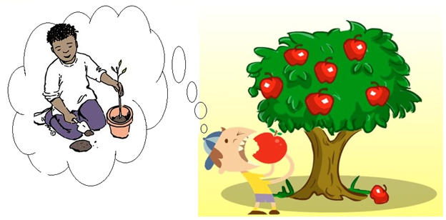
5
1
3
4
4
3
5
2
2
2
1
1
1
1
1
1
1
Ăn quả nhớ kẻ trồng cây
KEY

Slide 30
1
2
3
4
5
6
7
8
9
10
HẾT GIỜ
Bài thơ Bếp lửa được sáng tác năm nào?
Đáp án: 1963
TIME
KEY
HOME

Slide 31
1
2
3
4
5
6
7
8
9
10
HẾT GIỜ
Hình ảnh nào trong bài thơ đã khơi nguồn dòng cảm xúc về bà?
Đáp án: Hình ảnh bếp lửa
TIME
KEY
HOME

Slide 32
1
2
3
4
5
6
7
8
9
10
HẾT GIỜ
Hình ảnh ngọn lửa trong bài thơ tượng trưng cho điều gì?
Đáp án: Tình yêu thương, niềm tin mà bà đã thắp lên trong cháu
TIME
KEY
HOME

Slide 33
1
2
3
4
5
6
7
8
9
10
HẾT GIỜ
Âm thanh nào được nhắc đi nhắc lại bốn lần ở trong bài thơ?
Đáp án: Tiếng chim tu hú
TIME
KEY
HOME

Slide 34
10
9
8
7
6
5
4
3
2
1
Hết giờ
Hình ảnh người bà giàu lòng yêu thương, đức hi sinh trong bài thơ gợi cho em nhớ đến bài thơ nào cũng có hình ảnh người bà mà em đã học?
Đáp án : Tiếng gà trưa (Xuân Quỳnh)
TIME
KEY
HOME

Slide 35

Dặn dò
+ Học thuộc thơ
+ Học thuộc nội dung bài học
+ Hoàn thành phiếu bài tập
+ Soạn bài Ánh trăng

Slide 36

CHÚC CÁC EM
HỌC TỐT

Slide 37

PHÒNG GIÁO DỤC VÀ ĐÀO TẠO
HỘI THI
GIÁO VIÊN DẠY GIỎI

Slide 38

CHÀO MỪNG QUÝ THẦY CÔ
VỀ DỰ GIỜ THĂM LỚP 9!

